Slide 1

Bài 157
LUYỆN TẬP
(Sách giáo khoa Toán 3 - Tập hai- Trang 78)

Slide 2
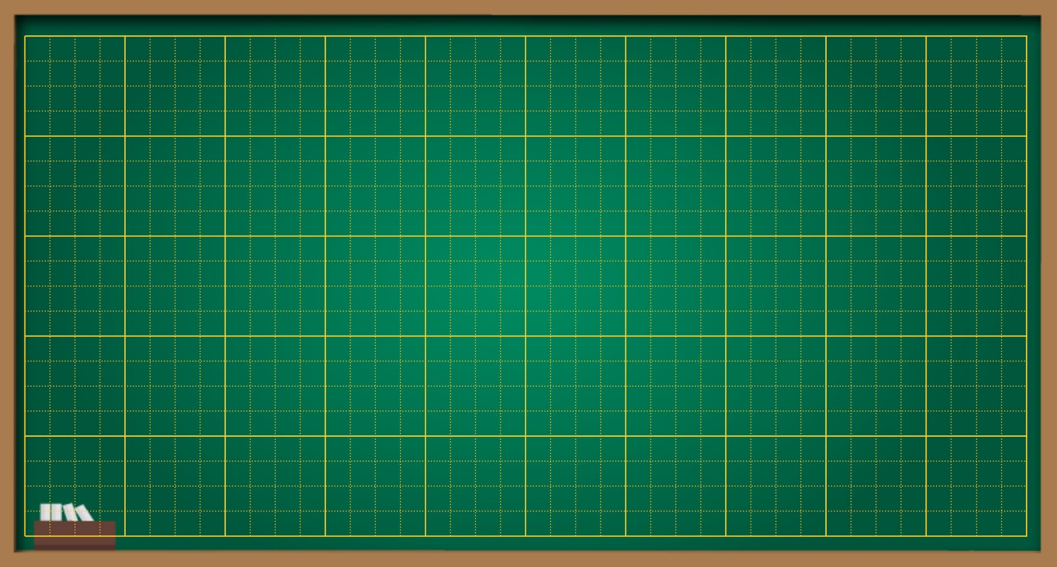
Thứ … ngày … tháng … năm ….
Bài 157
Luyện tập

Slide 3




TRƯỜNG TIỂU HỌC ĐẠI TỪ
Toán
Luyện tập

Slide 4


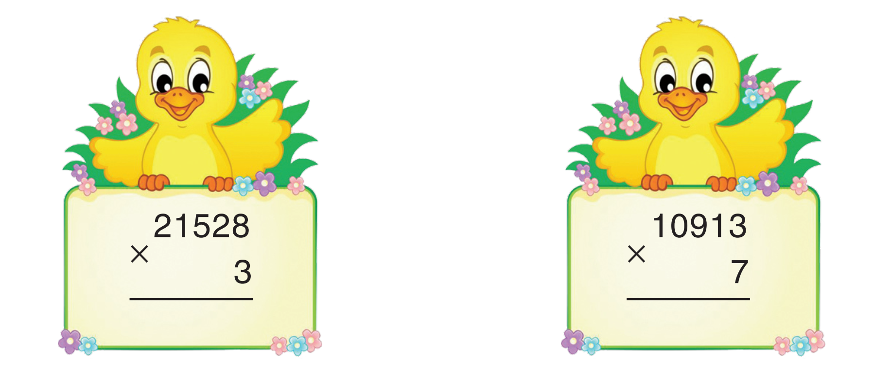
Bài 1. Tính
64584
76391

Slide 5

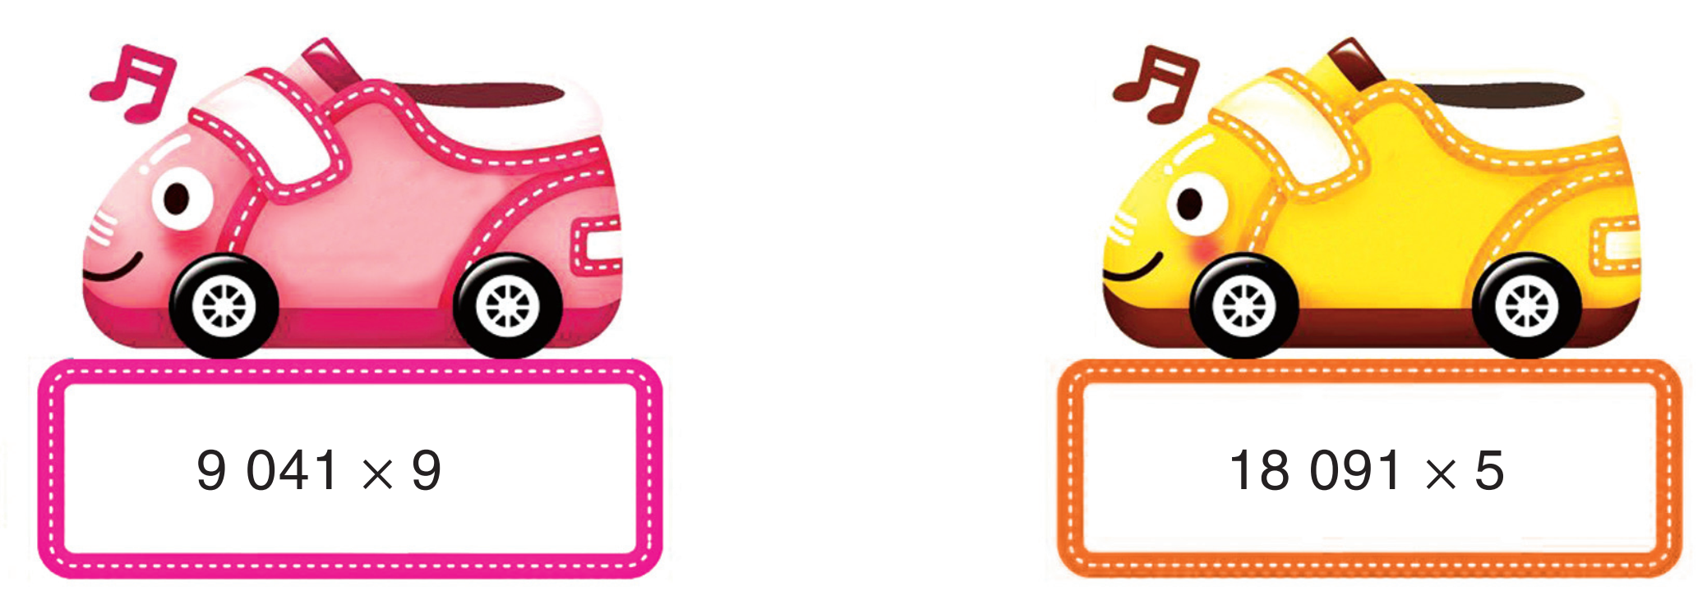
Bài 2. Đặt tính rồi tính
9 041
9
81 369
18 091
5
90 455
x
x

Slide 6
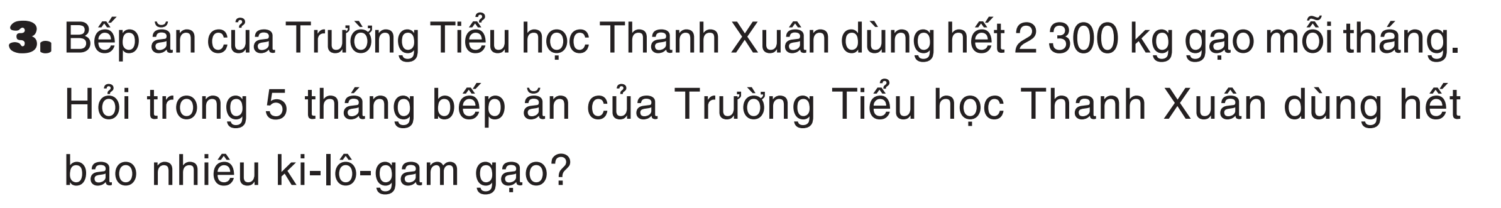

Bài giải
5 tháng bếp ăn của Trường Tiểu học Thanh Xuân dung hết số ki-lô-gam gạo là:
2 300 x 5 = 11 500 (kg)
Đáp số: 11 500 kg

Slide 7
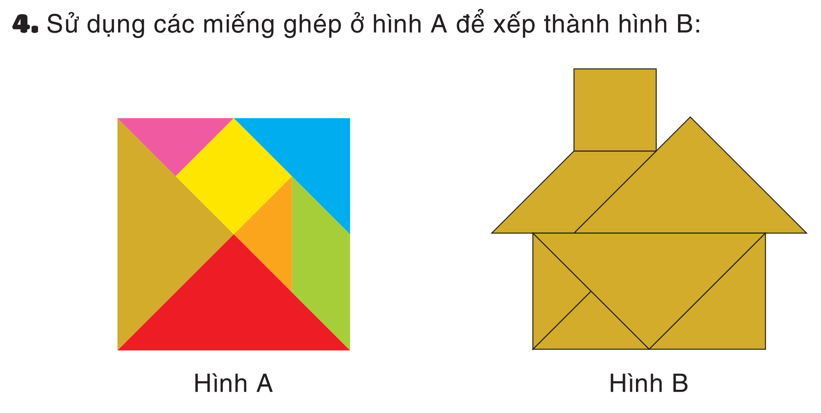


Slide 8

VẬN DỤNG

Slide 9

DẶN DÒ
1.
2.

Slide 10
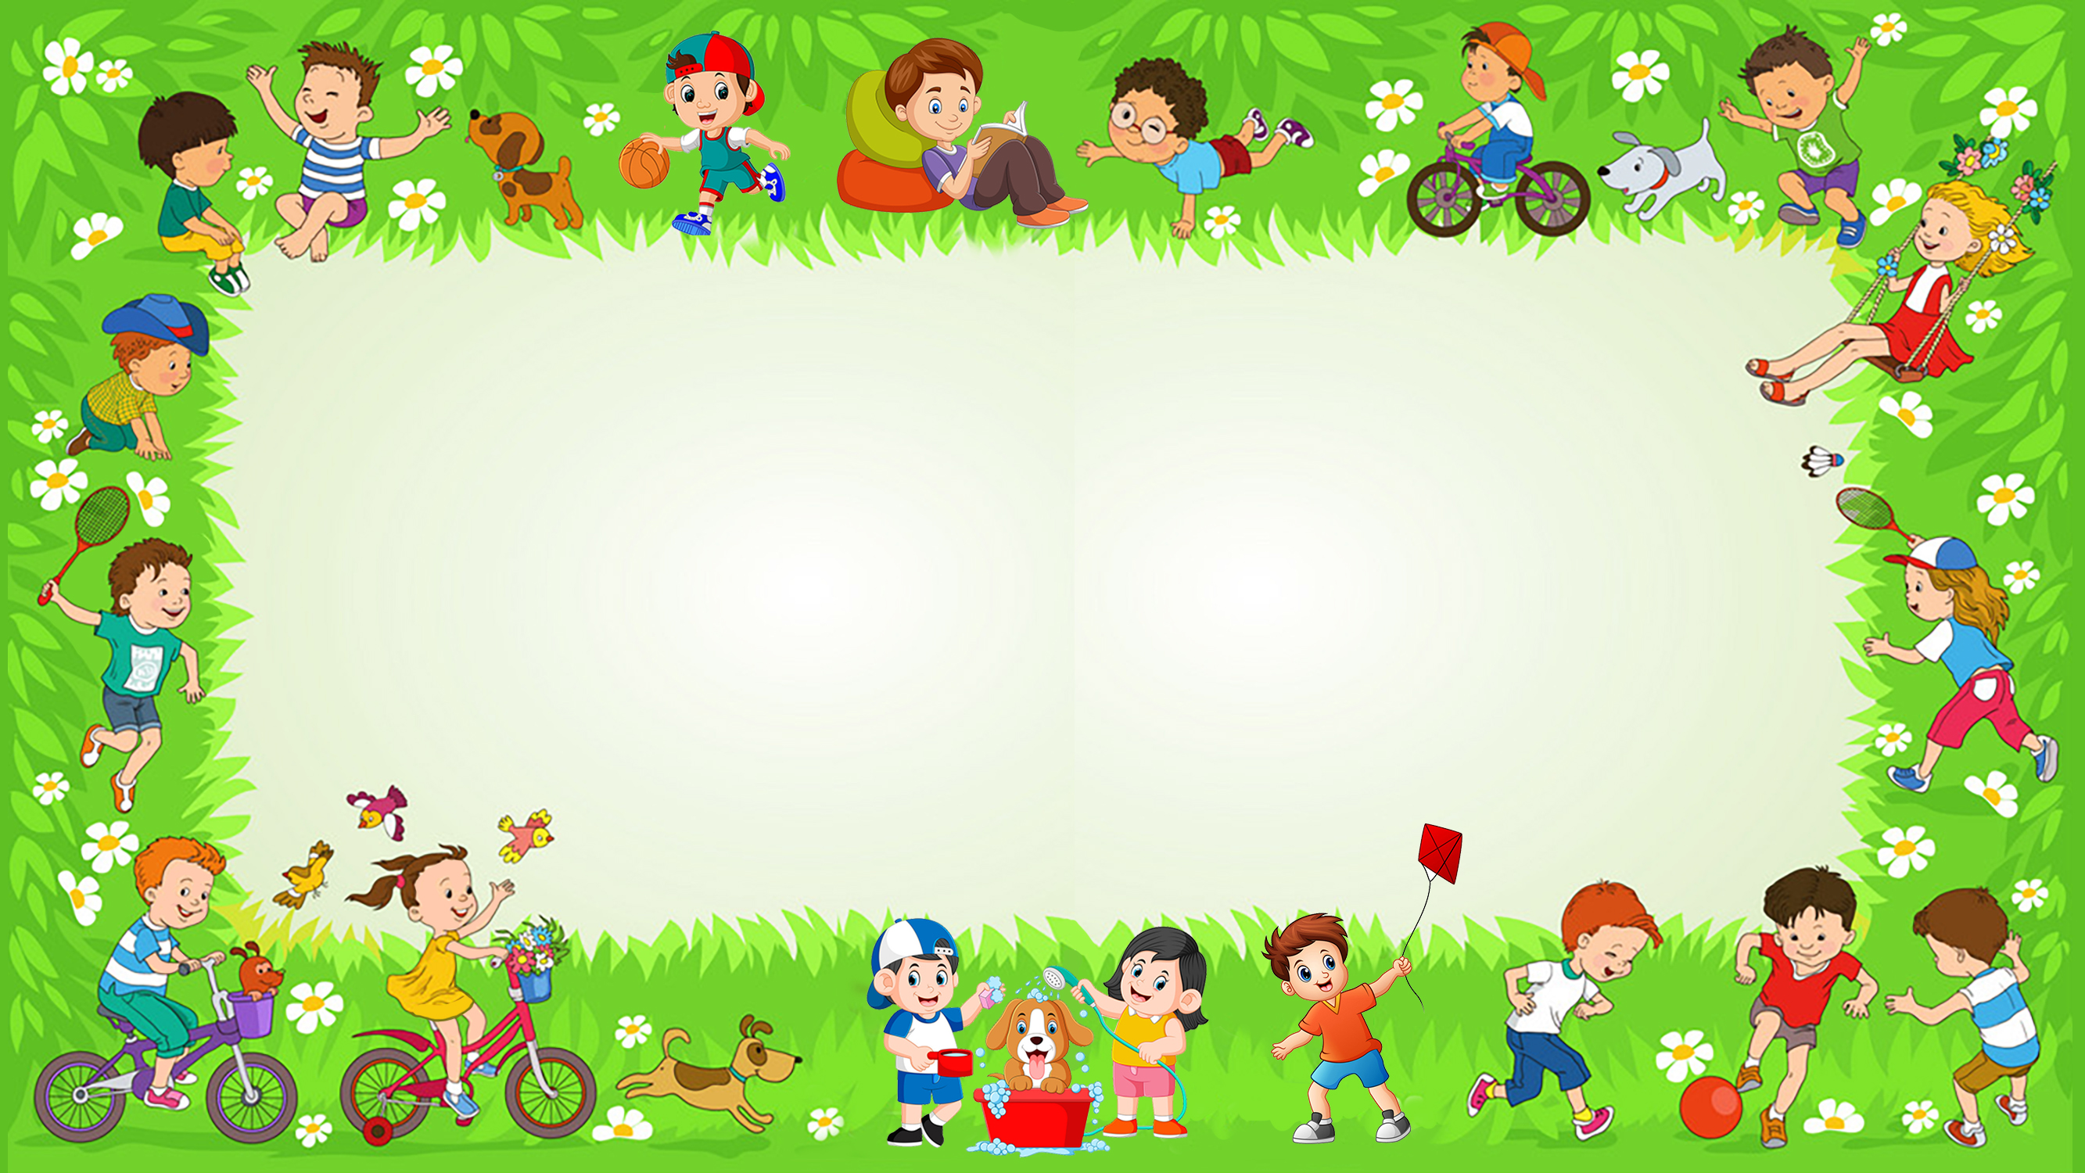
Chúc các em
học tốt

